Slide 1
第一金全球 eSports 電競 基金

Slide 2
eSports指數表現
隨著以伊停戰、降息預期增強，加上總預算案有望通過，利多帶動美股拉升並創高，6月標普500上漲5.0%，eSports指數漲11.6% 。類股全數上漲，半導體、遊戲類股續強，軟體、非必須消費服務表現亦不錯，零售、硬體相關則漲幅居後。
Stoxx Global eSports指數次產業表現(%)
資料來源：Bloomberg，第一金投信整理，截至2025/6/30
*GICS_INDUSTRY_GROUP

Slide 3
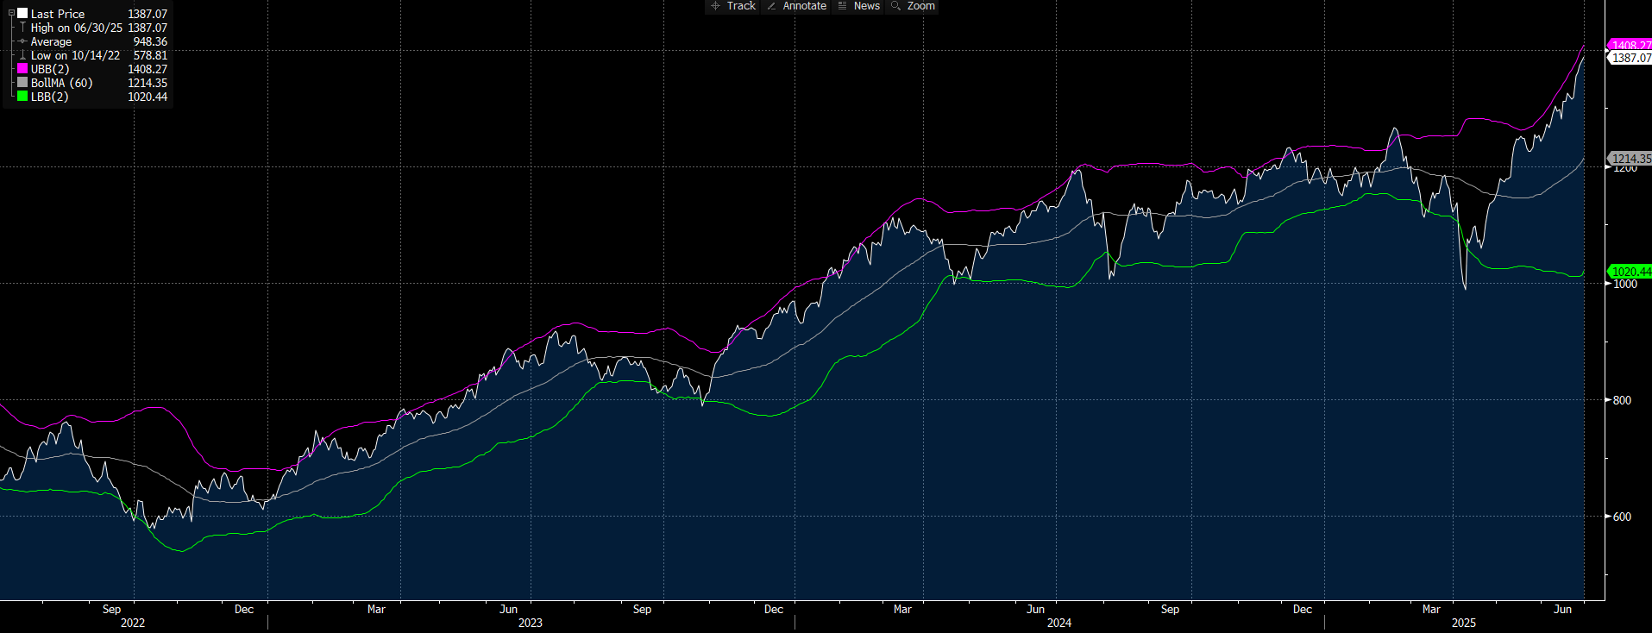
eSports指數走勢
Stoxx Global eSports指數走勢
資料來源：Bloomberg，第一金投信整理，截至2025/6/30

Slide 4
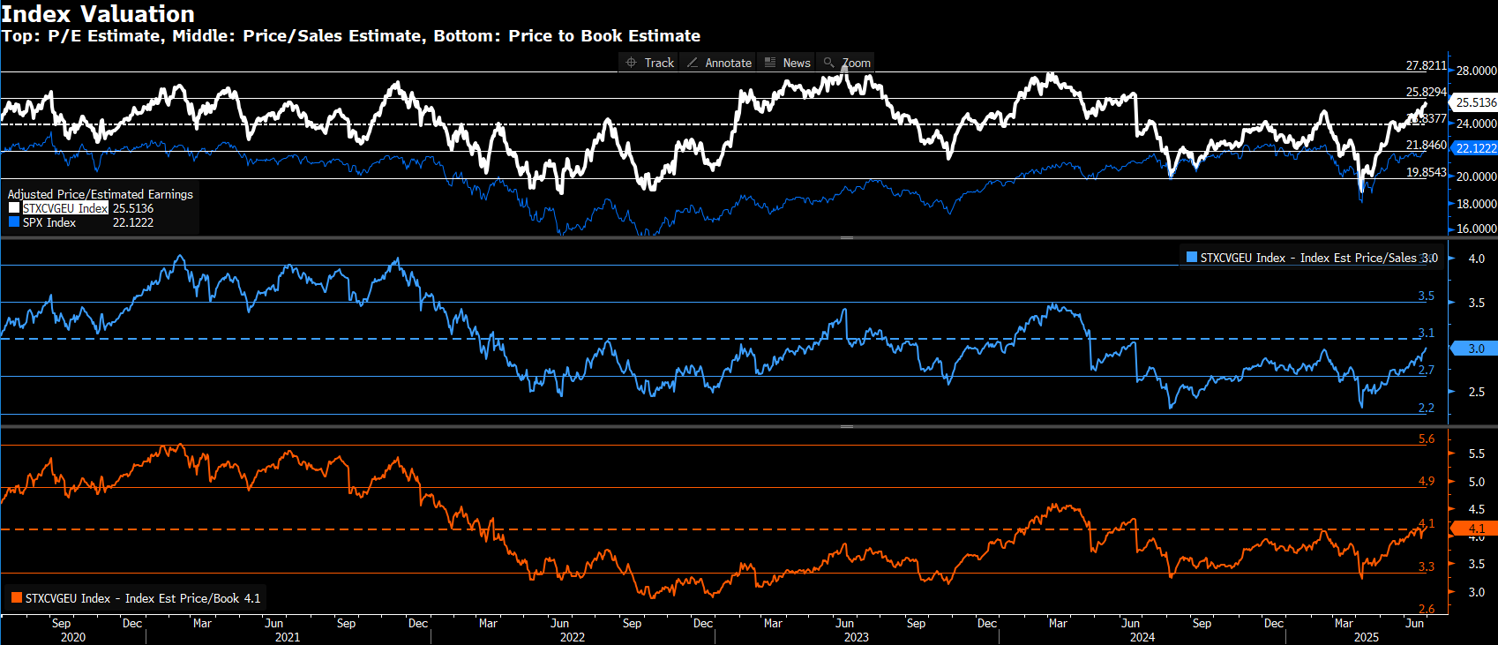
eSports指數評價
Stoxx Global eSports指數PE、PS、PB
資料來源：Bloomberg，第一金投信整理，截至2025/6/30

Slide 5
eSports指數獲利
Stoxx Global eSports指數預估EPS
資料來源：Bloomberg，第一金投信整理，截至2025/6/30
Notes:
vs SPX(F12:+6.3%, Y+1:+12.8%, Y+2: +9.1%)

Slide 6
電競遊戲生態圈 Overview
eSports電競產業價值鏈
遊戲引擎
Gen AI
18.4%
開發
平台/渠道
遊戲商
玩家
遊戲購買、時數、內購、廣告
零售、訂閱制(GAAS)、雲端
遊戲機、PC、Mobile、VR/AR
遊戲開發商
衍生商機：
電競、直播/論壇、電影/IP相關周邊、線上體育遊戲
19.2%
雲服務
雲計算  Ad Agency
19.2%
17.7%
6.2%
⬥ AI晶片GPU
14.0%
⬥ VR/AR： 元宇宙
資料來源：第一金投信整理，截至2025/6/30
*比重為四捨五入

Slide 7
eSports產業配置
資料來源：第一金投信整理，截至2025/6/30

Slide 8
投資組合—前十大標的差異說明
持股調整差異說明
減碼NVDA, MSFT
 | 5月 十大持股 | 比重 | 6月 十大持股 | 比重
1 | NVIDIA Corp | 9.75 | NVIDIA Corp | 9.35
2 | Microsoft Corp | 8.53 | Microsoft Corp | 8.19
3 | Nintendo Co Ltd | 7.20 | Nintendo Co Ltd | 7.62
4 | Apple Inc | 6.23 | Advanced Micro Devic | 7.07
5 | Advanced Micro Devic | 6.00 | Apple Inc | 6.00
6 | Sony Corp | 5.44 | Flutter Entertainmen | 5.16
7 | Flutter Entertainmen | 4.79 | Sony Corp | 4.81
8 | Take-Two Interactive | 4.74 | Take-Two Interactive | 4.80
9 | AMAZON.COM | 3.60 | ROBLOX CORP -CLASS A* | 4.17
10 | Aristocrat Leisure L | 3.59 | ELECTRONIC ARTS INC | 3.66
資料來源：第一金投信，截至2025/6/30，*新增前十大持股
投資人申購本基金係持有基金受益憑證，而非本文提及之投資資產或標的。

Slide 9
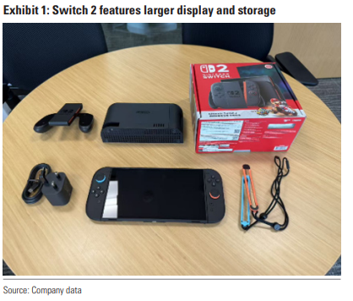
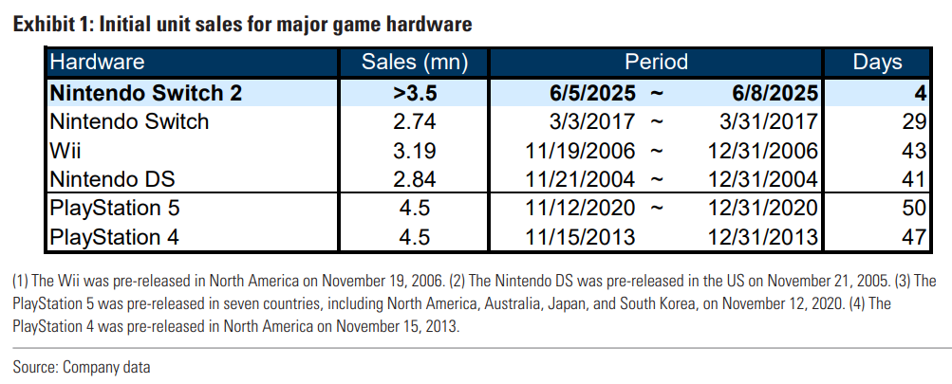
Switch 2上市4天全球銷售突破350萬台
Switch 2上市短短4天銷售額就打破過去Nintendo的遊戲機銷售狀況
Switch 2也富含相當多高質量的第三方遊戲，同時新的Mario Kart World遊戲也以高於此系列的歷史售價出售(US$79.99) ，讓市場高度期待任天堂在主機及遊戲軟體都能帶動整體銷售成長。
資料來源：GS，第一金投信整理，2025/6/11
個股僅供舉例，未有推薦之意，亦不代表必然之投資，實際投資需視當時市場情況而定

Slide 10
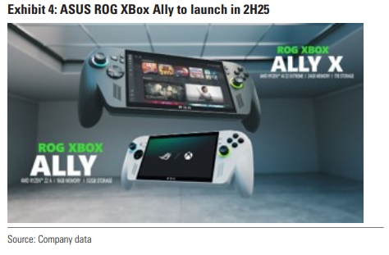
華碩ROG XBox Ally將於25年下半推出
XBox於2025年6月宣布與華碩合作，於2025年下半年推出兩款掌機：ROG XBox Ally 和 RG XBox Ally X(旗艦版)。兩款掌機均配備7吋顯示螢幕，更新率120Hz，搭載AMD處理器。
ROG Xbox Ally 系列同時具備了Xbox主機級體驗與Windows PC的無限可能。
資料來源：GS，第一金投信整理，2025/6/22
個股僅供舉例，未有推薦之意，亦不代表必然之投資，實際投資需視當時市場情況而定

Slide 11
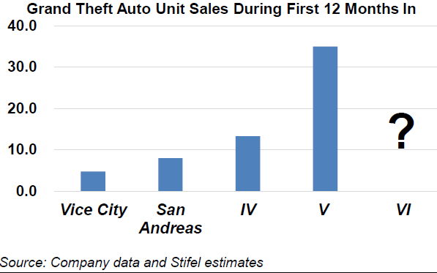
受惠GTA 6期待，挹注股價動能
GTA 6：延後至May 26推出
目前預估GTA 6對Take-Two 2027財年營收貢獻增量約$2.8 billion，增幅46.7%，Take-Two股價持續受惠市場對GTA 6的期待，股價動能強勁。
GTA5第一年銷售約35mn，總銷售額至少>$1bn
預估GTA6對Take-Two 27財年帶來高營收增量
GTA 6: FY27 Console Units(mn) | 50
GTA Standard ASP | 80
Console take rate | 30%
Unit Revs($mn) | 2,800*
+46.7%
(Mn unit)
(~$1bn)
資料來源：Stifel，FactSet，第一金投信整理，2025/6/30
*僅為預估數
個股僅供舉例，未有推薦之意，亦不代表必然之投資，實際投資需視當時市場情況而定

Slide 12
eSports 基金

Slide 13
投資組合—前十大標的
公司 | 比重(%) | 國家 | 產業 | 介紹
NVIDIA Corp | 9.35 | 美國 | IT半導體 | 以遊戲用GPU繪圖晶片起家，後將業務觸角伸向應用於自駕車、機器人與雲端運算等的AI 晶片
Microsoft Corp | 8.19 | 美國 | IT軟體&服務 | 23年10月正式完成動視暴雪(Activision Blizzard)收購，成為全球僅次騰訊及Sony的第三大遊戲業者
Nintendo Co Ltd | 7.62 | 日本 | 媒體娛樂 | 新一代遊戲機Switch 2於今年6月上市，即引爆搶購潮，同時公司享有豐富遊戲IP，IP相關事業的成長性充滿期待
Advanced Micro Devic | 7.07 | 美國 | IT半導體 | 研發與生產高效能處理器晶片大廠，並跨足三大市場：個人電腦、遊戲機及資料中心
Apple Inc | 6.00 | 美國 | IT硬體設備 | 以提供平台服務為主，在遊戲生態中站穩巨頭地位，並提供Apple Arcade訂閱制服務
Flutter Entertainmen | 5.16 | 愛爾蘭 | 非必須消費服務 | 全球最大的線上體育和遊戲提供商
Sony Corp | 4.81 | 日本 | 消費電子產品 | 公司集中資源於音樂、遊戲、電影等重點領域，並取得contents IP，在娛樂產業競爭更趨激烈之中，持續提升創造力
Take-Two Interactive | 4.80 | 美國 | 媒體娛樂 | 遊戲開發與發行商，其熱門遊戲俠盜獵車手VI預計將於26年出售
ROBLOX CORP -CLASS A | 4.17 | 美國 | 媒體娛樂 | 提供UGC(使用者生成內容)平台，透過「開發工具 + 平台 + 變現」的服務，建造一個有效貨幣化的經濟生態
ELECTRONIC ARTS INC | 3.66 | 美國 | 媒體娛樂 | 遊戲開發與發行商，佔據遊戲產業領導地位
資料來源：第一金投信，截至2025/6/30
投資人申購本基金係持有基金受益憑證，而非本文提及之投資資產或標的。

Slide 14
產業配置：科技 & 媒體娛樂為主
產業配置(%)
國家配置(%)
資料來源：第一金投信，截至2025/6/30
其他為現金，圖表數值為內部估算，以公告為準。

Slide 15
基金特色：全面布局電競遊戲生態圈
基金聚焦3大投資主軸
 | 基礎設備/技術 | 遊戲開發/營運/平台 | 衍生商機
定義 | 軟/硬體技術 | 遊戲商/雲端平台 | 元宇宙/VR/AR; 線上體育遊戲
 | 軟/硬體技術：遊戲引擎、AI晶片、顯卡 | 遊戲開發商 平台/渠道：零售、訂閱制、雲端 遊戲商：零售、廣告、內購 設備端：遊戲機、PC、Mobile、VR/AR | VR/AR：元宇宙 電競、直播/論壇、電影/IP相關周邊、線上體育遊戲
產業 特色 | 成長、創新、 受投資面影響 | 遊戲時程展望、 受景氣影響 | 受投資面、情緒面、景氣影響
選股 依據 | 成長、現金流 | 創新、營運效率、現金流 | 創新、現金流
代表 公司 | 半導體：NVIDIA、AMD | 遊戲商：EA、Take Two、Capcom、Bandai Namco Microsoft、Nintendo、Sony 雲端/平台：Apple、Google | 元宇宙：Meta、Roblox 線上體育和遊戲：Flutter、Disney(運動頻道ESPN)、DraftKings
資料來源：第一金投信整理
個股僅供舉例，未有推薦之意，亦不代表必然之投資，實際投資需視當時市場情況而定

Slide 16
基金績效
基金績效
基金級別 | 近三月 | 近六月 | 今年以來 | 近一年 | 近二年 | 近三年 | 成立以來
美元 | 21.73 | 15.54 | 15.54 | 21.56 | 50.22 | 84.96 | 67.49
台幣 | 9.69 | 5.43 | 5.43 | 11.99 | 44.34 | 86.17 | 70.90
資料來源：Morningstar，第一金投信，截至2025/6/30，，成立日為2020/9/17
基金走勢(USD)
資料來源：Bloomberg，第一金投信整理，截至2025/6/30

Slide 17
策略與展望
市場展望：
隨著以伊停戰、降息預期增強，加上總預算案有望通過，利多帶動美股拉升並創高，6月標普500上漲5.0%，eSports指數漲11.6% 。類股全數上漲，半導體、遊戲類股續強，軟體、非必須零售表現亦不錯，零售、硬體相關則漲幅居後。展望後市，當前市場風險偏好上升，然籌碼壓力同步上升，由於不確定性仍存，預期盤面走向高檔震盪。
投資策略：
基金配置上，預計持股比重落在92%±5%。在科技類股，應用AI發展仍是明確的趨勢，看好受惠AI需求相關的軟硬體公司；遊戲領域，看好具備股價動能的個股，如熱門遊戲帶動、新遊戲時程上線及新機推出，及具備完整遊戲生態圈的公司。

Slide 18
基金小檔案
基金名稱 | 第一金全球eSports電競基金 | 成立日 | 2020/9/17
基金類型 | 國外股票型 | 投資區域 | 全球
計價幣別 | 新台幣 / 美元 | 風險等級 | RR4*
基金級別 | 一般型 N類型 | 手續費率 | 前收：最高不超過4% 後收：N類型持有未滿1、2、3年，手續費率分別為3%、2%、1%，於買回時以申購金額或贖回金額孰低計收，滿3年者免付
經理公司 | 第一金投信 | 保管銀行 | 兆豐國際商業銀行
經理費率 | 10億元(含)以下：每年1.8%； 逾10億元(不含)~20億元(含)：每年1.65%； 逾20億元(不含)：每年1.5% | 保管費率 | 每年 0.27%
績效指標 Benchmark | STOXX 全球遊戲電競指數(STXCVGEU Index) | 買回付款 | 申請日後次7個營業日內 (一般T+5日)
資料來源：第一金投信；
*本基金為全球股票型基金，主要投資於全球電競相關產業，風險報酬等級為 RR4。

